Slide 1
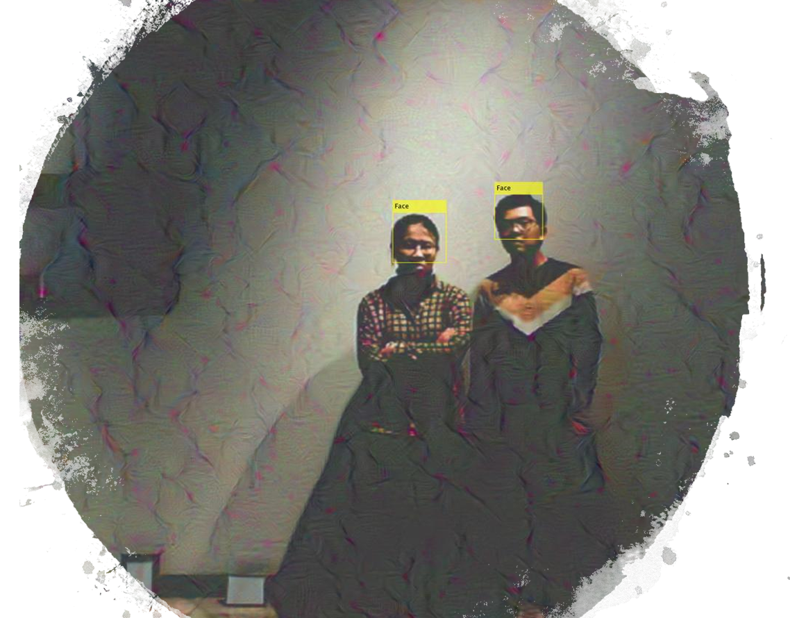
CFT Project
면(面)

Slide 2



Concept
Input
Processing
Displaying

Slide 3
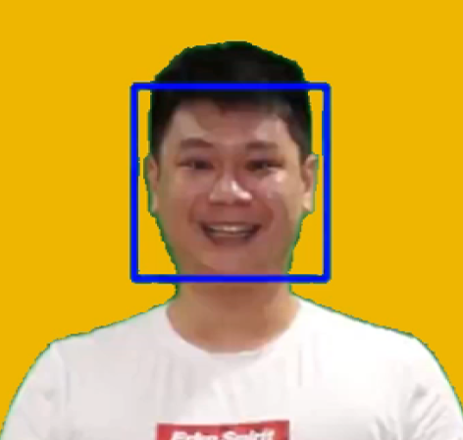
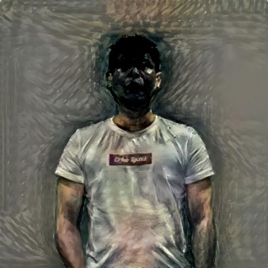
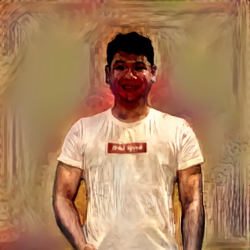
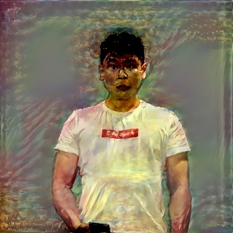
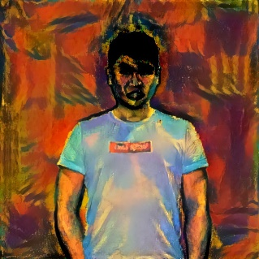
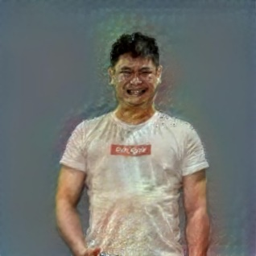
Applying Neural Network
Pleasure
(95.8%)
Emotion Recognition을 이용한 사용자의 감정
인지 및 대응되는 표현 적용
다수의 명화 Dataset에 대한 분석을 통해 특정
감정과 대응되는 명화적 표현 적용

Slide 4
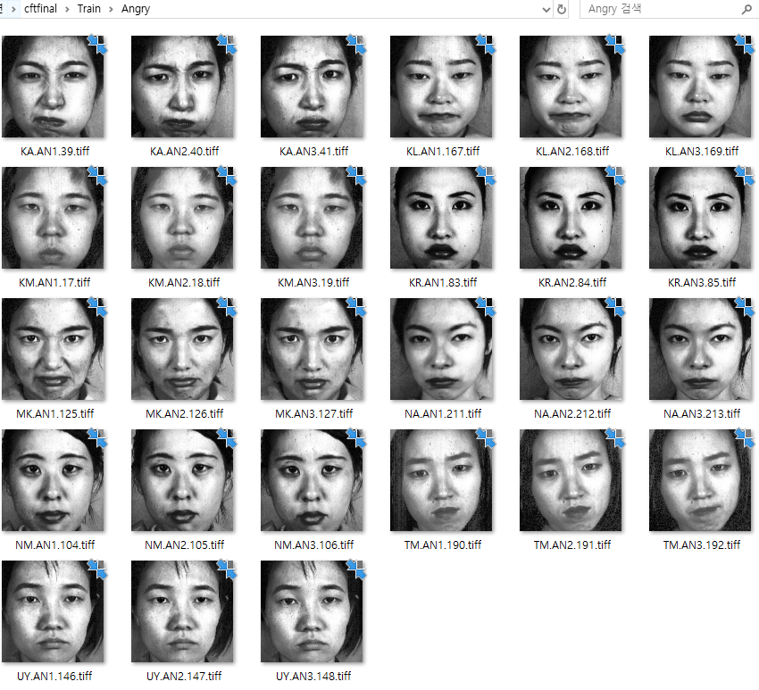
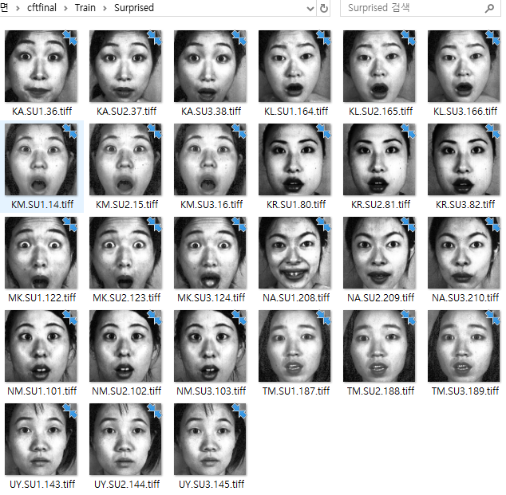
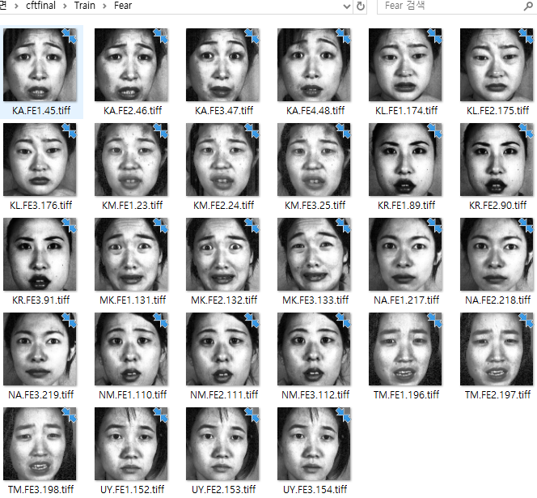
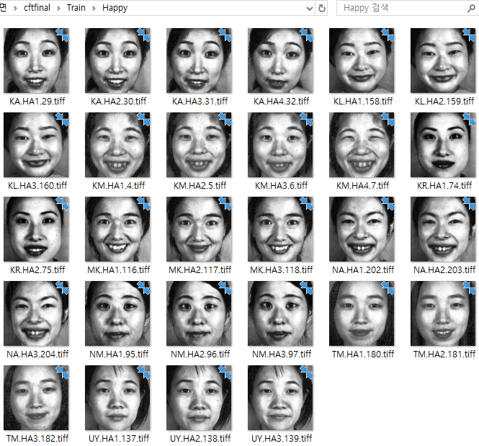
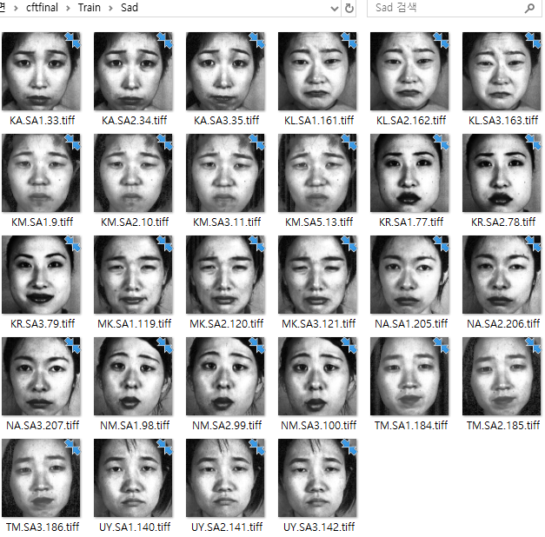
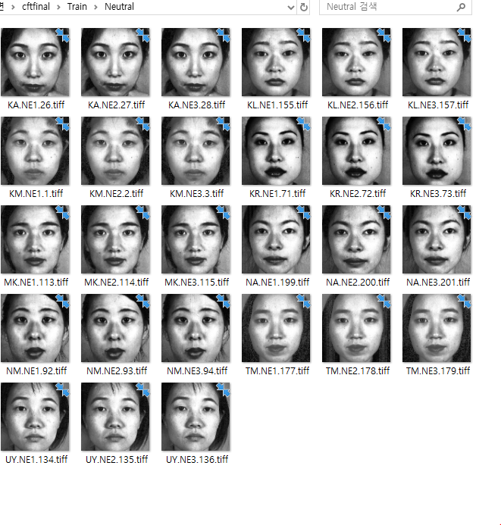
Data collecting
초기 학습에서 ‘Facial expression recognition based on facial components detection and hog features’[1] 의 emotional dataset을 이용
Training data에서 HOG feature를 추출
K-nn classifier 학습
취득한 emoticon dataset을 이용하여 강화 학습

Slide 5
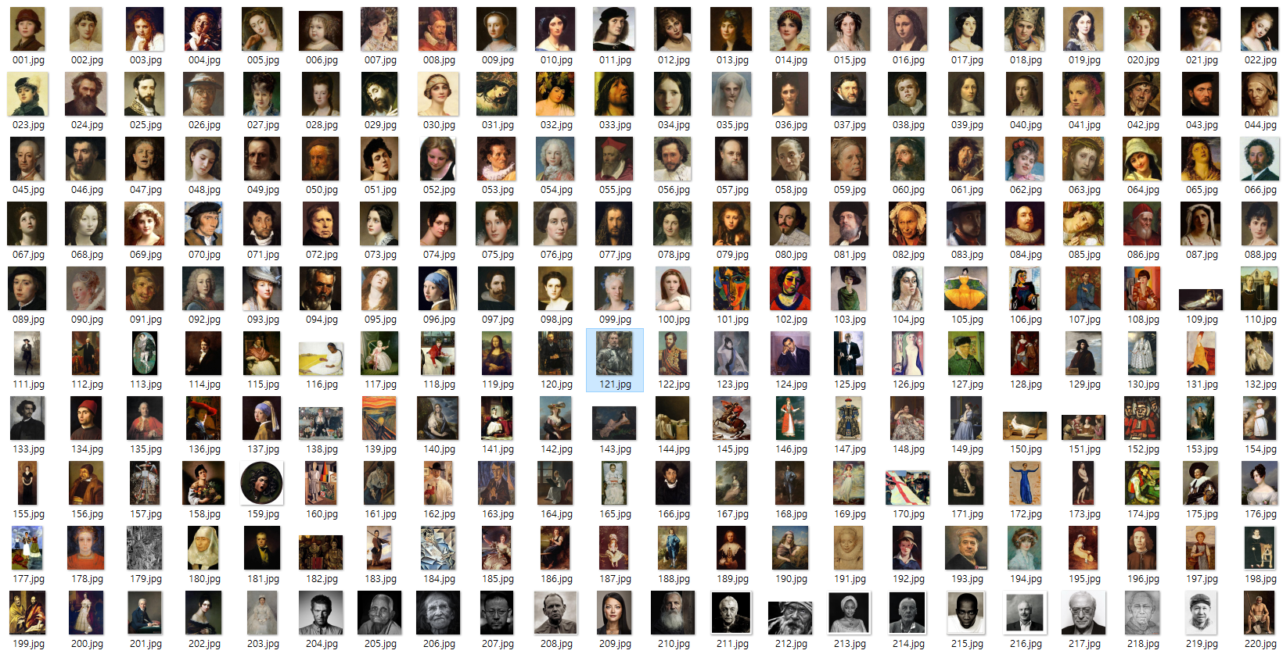
Data collecting
Web search를 통한 인물 중심 명화 수집
총 221개 명화 데이터 획득
Face detection에 성공한 명화들에 한하여 감정에 따라 분류
-> 얼굴이 검출되지 않은 명화는 Template matching을 이용하여 감정인식

Slide 6
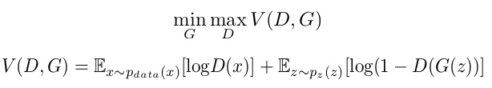
Generative Adversarial Network (GAN)
식의 조건을 만족하는 D,G를 업데이트하며 해를 찾아 나가는 학습 방법
판별자 D는 가짜 데이터를 정확히 판별할 수 있도록 업데이트
생성자 G는 가짜 데이터(G(z))를 진짜와 가깝게 만들 수 있도록 업데이트
샘플들과 유사한 fakes 생성에 사용

Slide 7

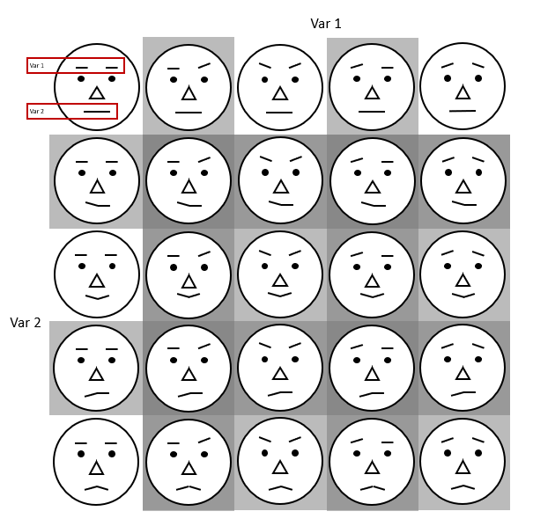

Genetic method
얼굴내 변형 가능한 요소를 변수로 지정
변수가 교차하는 경우의 수를 후손으로 지정
Survey를 통해 각 감정 별 유효 얼굴을 선정
선정된 얼굴을 다음 세대의 변수로 재선정

Slide 8

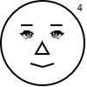
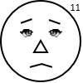
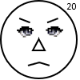
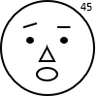
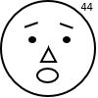

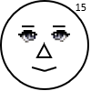
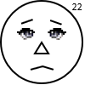
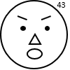
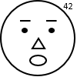
Comparison
 | 기쁨 | 슬픔 | 분노 | 놀라움 | 두려움

Slide 9
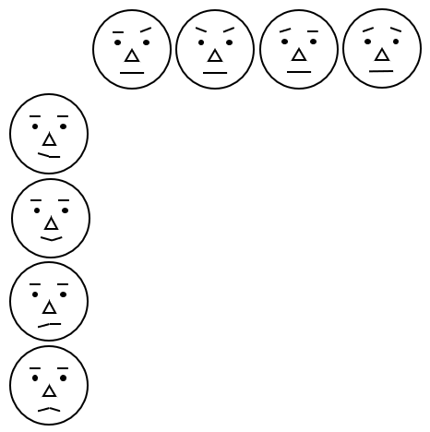
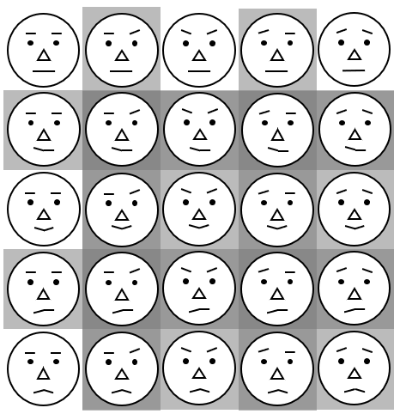
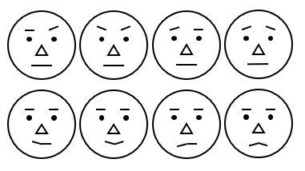

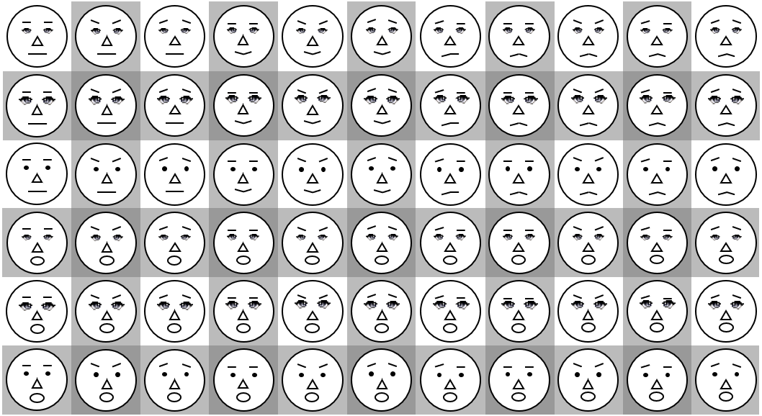
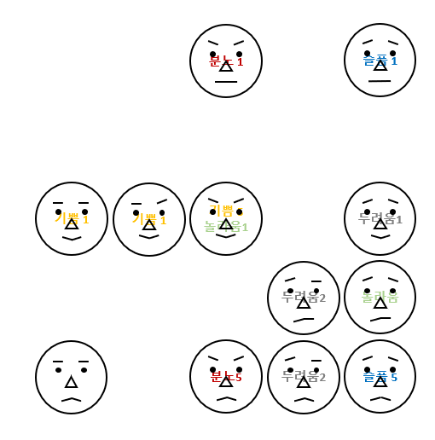
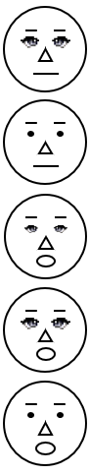

Genetic method
초기 변수 선정(눈썹, 입꼬리)
변수 교차
1세대 생성
1세대
Survey를 통한 차세대 변수 선정
변수 추가 후 교차
2세대 생성

Slide 10
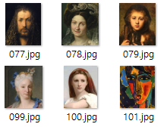
Advanced approach
Emotion API를 이용하여
해당 감정에 포함되는 더 많은
표정 샘플 생성, 확보
명화의 얼굴영역과의
Template matching을 통해
해당 명화의 감정 인식
Survey를 통해
생성된 표정

Slide 11



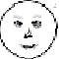
Generate fake samples
적대적 신경망(GAN)을 이용하여 생성된 샘플들
생성된 샘플들에 대하여 Emotion Recognition을 통해 유효성 검사
편향치 90 이상의 샘플만을 사용
Original Samples
Extracted Samples

Slide 12
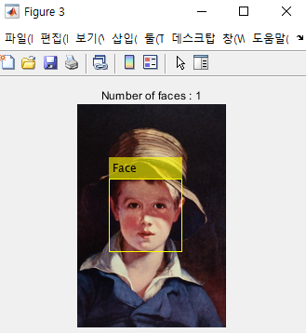
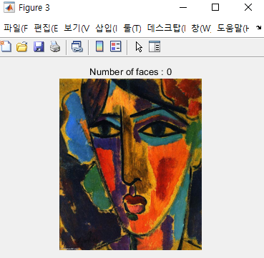
Advanced approach
측면 구도
허구적 비율
여러 얼굴
오인 요소
Warping

Slide 13
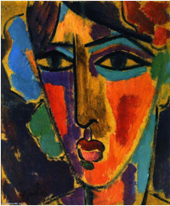
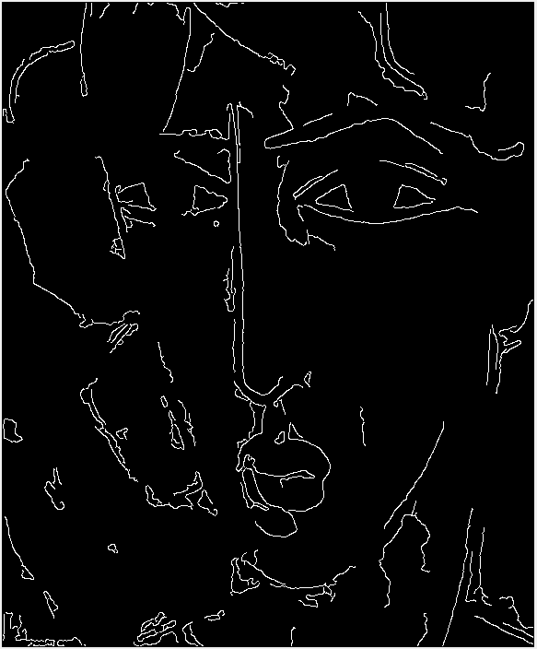
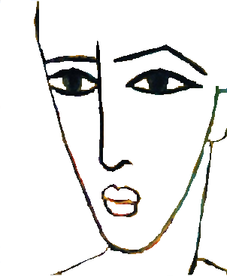
Advanced approach
Canny edge
Crop from image

Slide 14
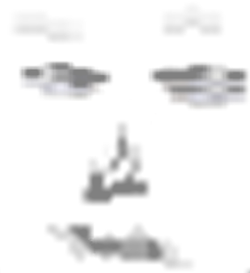
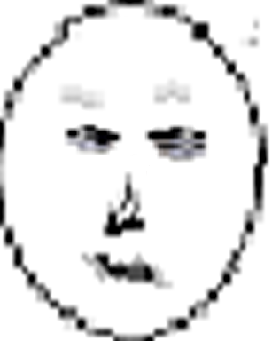
Advanced approach
Original image
HOG matching
matched image

Slide 15
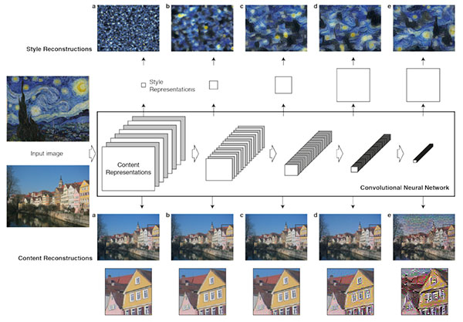
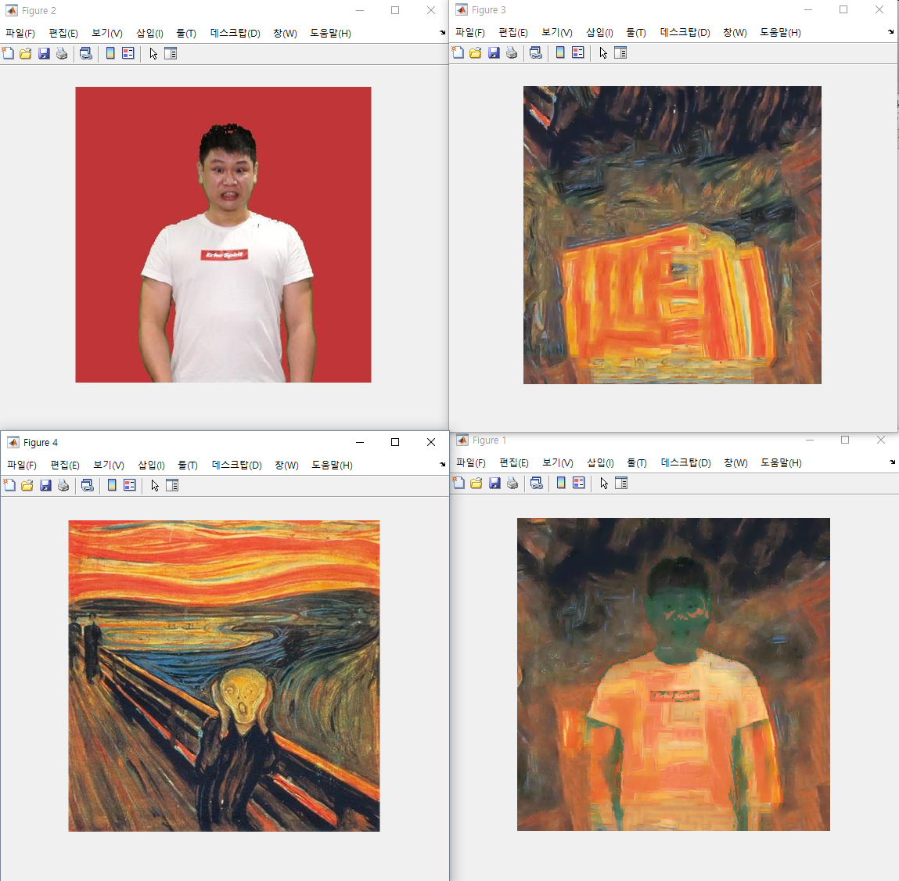
Style Transfer
영상의 주된 형태를 유지하며 다른 이미지의 style을 적용시키는 Neural Network
Artistic Style Transfer[2] 에서 제공하는 sample code기준 7분 32초 소요 (single thread i7 8750H CPU)
GPU computing을 통한 처리속도 향상과 여러 이미지의 style을 적용시킬 수 있는 방안이 필요함

Slide 16
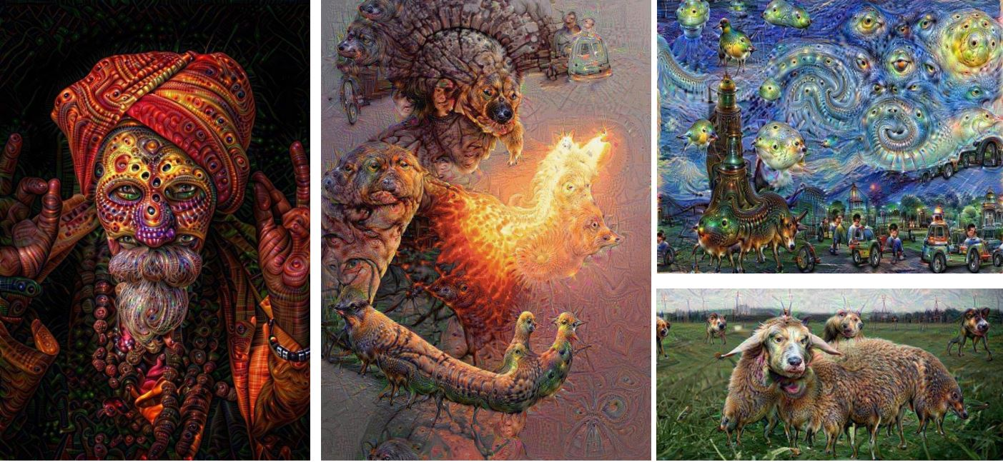
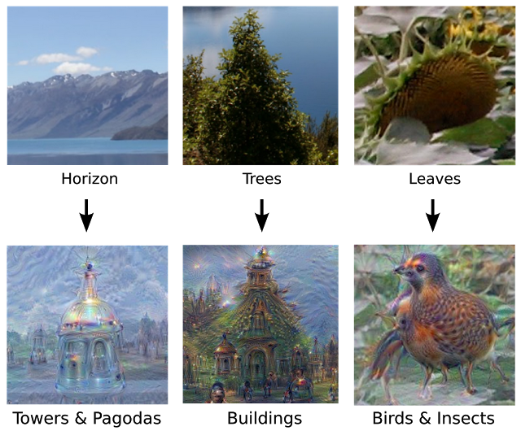
Deep dream
Network내 layers간의 중간 과정을 시각적으로 파악하기 위해 개발됨
Network 의도에 따른 이미지의 형태만을 과장하고, 그 외의 요소는 무시해, 이미지를 왜곡함
Network가 꿈을 꾼다는 Deep dream이라는 명칭으로 Google에서 최초 배포
Image 내 구성 요소들에 matching되는 요소를 Network 내의 요소로 대체하는 기법으로 해석
구성 요소로 Pretrained Network를 이용

Slide 17
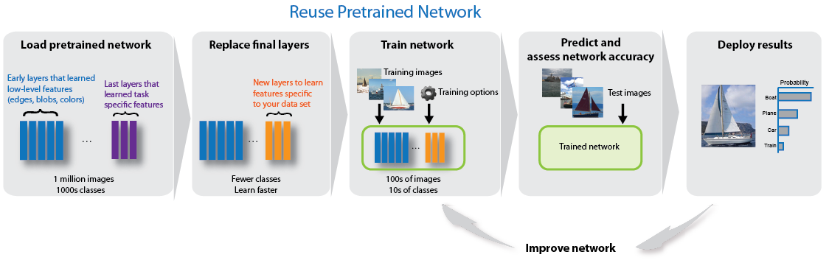
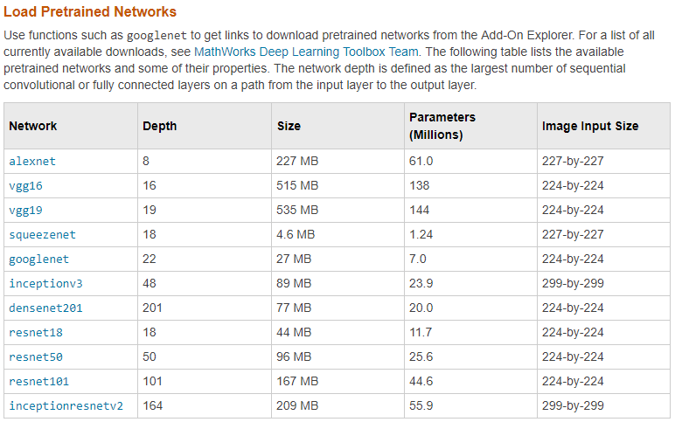
Pretrained Network
Object detection에 필요한 common objects dataset을 미리 학습
주된 기능은 특정 object detection
Network마다 고유의 layer구조를 가지고 있으며 depth와 처리 속도, common objects의 정의도 다름
사용자가 구분하고자 하는 object를 추가적으로 학습시켜 응용 가능
AlexNet, Vgg19, YOLO etc..
Matlab에서 제공되는 Pretrained Networks

Slide 18
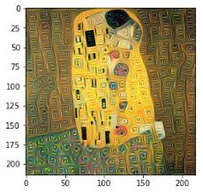
Idea point
Deep dream은 pretrained network를 이용한다
이미지 재구성시 pretrained network에서 어떠한 objects 사용됐는지 알 수 있다
-> 수집한 명화들의 Deep dream features 수집하여 학습한다
필요에 따라 objects를 추가할 수 있다

Slide 19
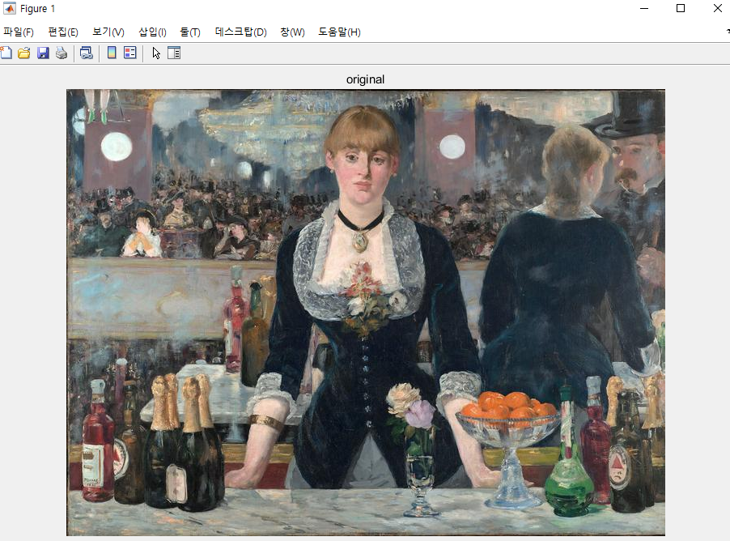
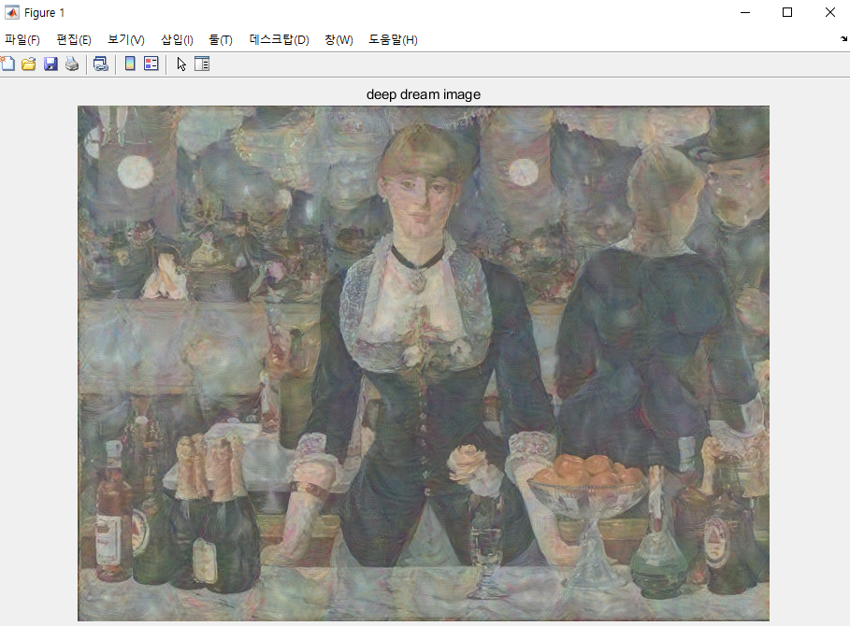
Deep dream image

Slide 20
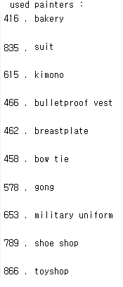
Painter training
painter indices 학습

Slide 21




Painter training
median Painter indices 취득
-> Neutral의 Painter set
…

Slide 22


Painter training
Neutral
Angry
Fear
Happy
Sad
Surprised

Slide 23

Color psychology
색채에 따라 강조되는 감정들에 대한 가이드 제공
Elliot, A. J., & Maier, M. A. (2014). Color psychology: Effects of perceiving color on psychological functioning in humans. Annual review of psychology, 65, 95-120.
표현 단계에서 배경 이미지 색상으로 활용
Emotion API의 결과에 따라 중심 인물의 감정에 따라 배경 색상이 변화되도록 지정

Slide 24



Color psychology
2018.11.09. (금) B1 복도에서 진행, Chroma key 기법을 이용하기 위해 배경에 녹색 천 설치 후 진행
DATA+ 한박문 연구원을 섭외하여 촬영을 진행
Training 결과물 확인을 위한 이미지를 취득
DSLR의 Manual Mode를 이용하여 셔터 스피드, 센서 감도, 조리개 수치를 고정한 후 촬영
20가지 표정 가이드 라인을 제시하여 촬영하였으며 목표 구도는 Waist Shot으로 설정

Slide 25

Color psychology

Slide 26

Exhibit
2019.02.15
~ 2019.02.21
GSAIM Gallery

Slide 27

Exhibit

Slide 28

Exhibit

Slide 29

Exhibit

Slide 30

Exhibit

Slide 31
References
Chen, J., Chen, Z., Chi, Z., & Fu, H. (2014, August). Facial expression recognition based on facial components detection and hog features. In International workshops on electrical and computer engineering subfields (pp. 884-888).
Wang, E., & Tan, N. Artistic Style Transfer.
Radford, A., Metz, L., & Chintala, S. (2015). Unsupervised representation learning with deep convolutional generative adversarial networks. arXiv preprint arXiv:1511.06434.
Fei Gao, Yue Yang, Jun Wang, Jinping Sun, Erfu Yang, Huiyu Zhou. A Deep Convolutional Generative Adversarial Networks (DCGANs)-Based Semi-Supervised Method for Object Recognition in Synthetic Aperture Radar (SAR) Images. Remote Sensing, Vol 10, Iss 6, p 846 (2018). 2018;(6):846. doi:10.3390/rs10060846.
Li, H. Y., Dong, W. M., & Hu, B. G. (2018). Facial Image Attributes Transformation via Conditional Recycle Generative Adversarial Networks. Journal of Computer Science and Technology, 33(3), 511-521.
Otberdout, N., Kacem, A., Daoudi, M., Ballihi, L., & Berretti, S. (2018). Automatic Analysis of Facial Expressions Based on Deep Covariance Trajectories. arXiv preprint arXiv:1810.11392.
Li, H. Y., Dong, W. M., & Hu, B. G. (2018). Facial Image Attributes Transformation via Conditional Recycle Generative Adversarial Networks. Journal of Computer Science and Technology, 33(3), 511-521.
Hwan Heo, Youngbae Hwang. (2018). Automatic Sketch Colorization using DCGAN. 제어로봇시스템학회 국제학술대회 논문집, , 1316-1318.
Elliot, A. J., & Maier, M. A. (2014). Color psychology: Effects of perceiving color on psychological functioning in humans. Annual review of psychology, 65, 95-120.
Birren, F. (2016). Color psychology and color therapy; a factual study of the influence of color on human life. Pickle Partners Publishing.
Whitfield, T. W., & Whiltshire, T. J. (1990). Color psychology: a critical review. Genetic, social, and general psychology monographs.
Haber, R. N., & Hershenson, M. (1973). The psychology of visual perception. Holt, Rinehart & Winston
Ekman, P. (1993). Facial expression and emotion. American psychologist, 48(4), 384.
Kanade, T., Tian, Y., & Cohn, J. F. (2000, March). Comprehensive database for facial expression analysis. In fg (p. 46). IEEE.
Fasel, B., & Luettin, J. (2003). Automatic facial expression analysis: a survey. Pattern recognition, 36(1), 259-275.

Slide 32
Q&A
END

